Slide 1
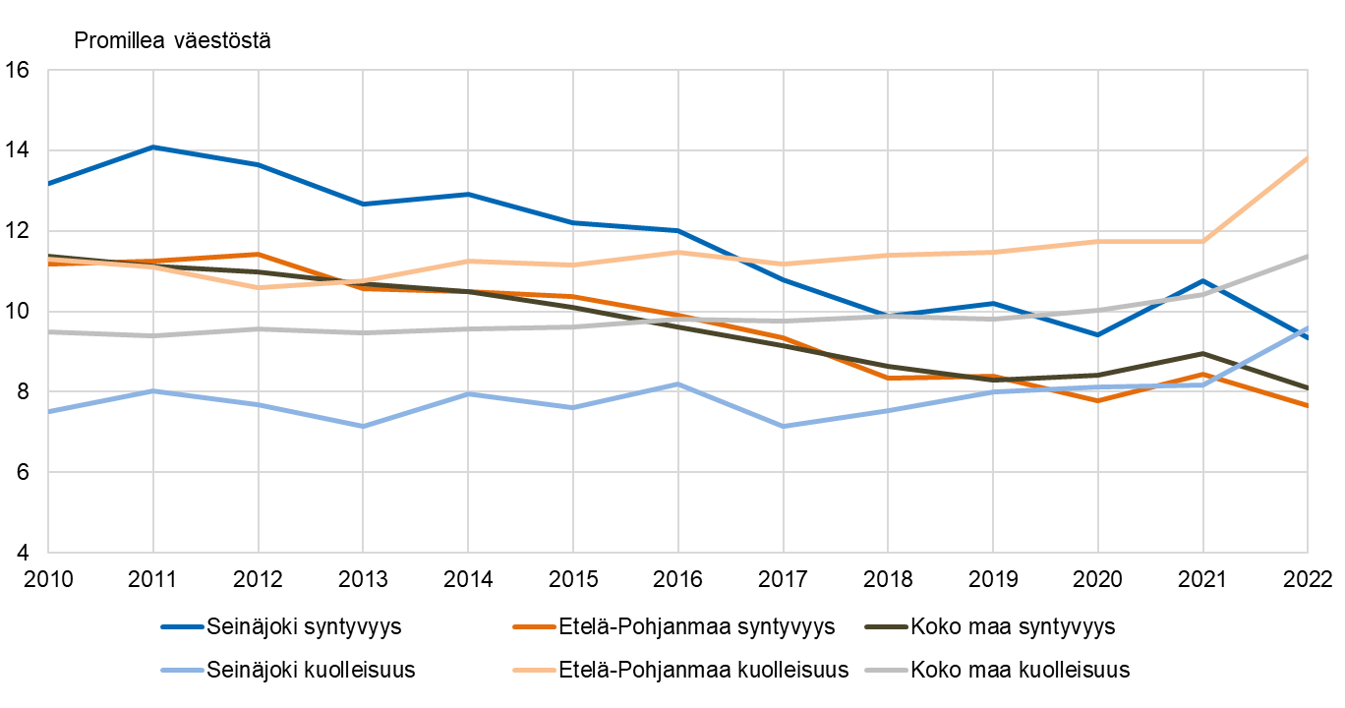
Syntyvyys ja kuolleisuus alueittain 2010–2022

